Slide 1


Universidad de las Fuerzas Armadas ESPE
APLICATIVO WEB "DOLCE PECCATO"
GRUPO 4
Integrantes:
Diego Mosquera, Sebastián Quinga, Stephani Rivera

Slide 2
CONTENIDO
Objetivo General
Objetivos Especificos
Backlog
Historias de usuario
Cronograma
Linea del tiempo

Slide 3

OBJETIVO GENERAL
Desarrollar un aplicativo web para la repostería “Dolce Pecato” utilizando metodología Scrum, esta página contará con un catálogo de productos y debe contener la información necesaria para adquirir el producto, esto optimizaría el tiempo del y así también ayudaría al mejor rendimiento de este.

Slide 4
OBJETIVOS ESPECIFICOS
·Diseñar e implementar una interfaz gráfica atractiva para el usuario, que cuente con facilidad de uso, asegurando una navegación fluida y agradable.
·Desarrollar un sistema de gestión de pedidos eficiente que permitirá recibir los pedidos de manera automatizada.
·Elaborar casos de prueba con técnicas de caja banca y caja negra.
·Desarrollar reporte de errores.

Slide 5
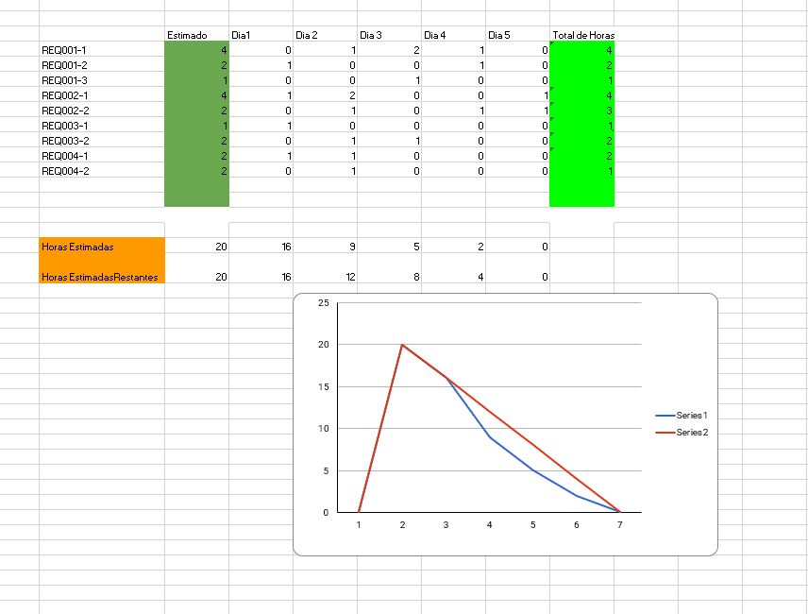

Slide 6
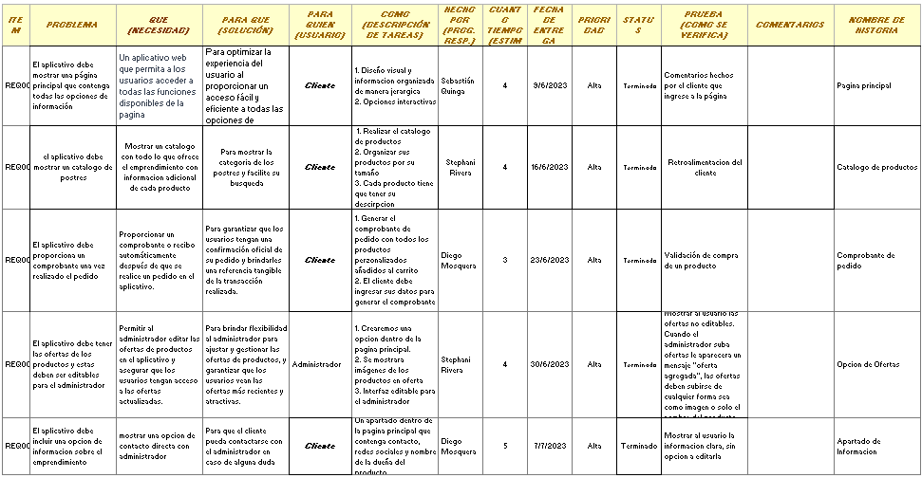
HISTORIAS DE USUARIO

Slide 7
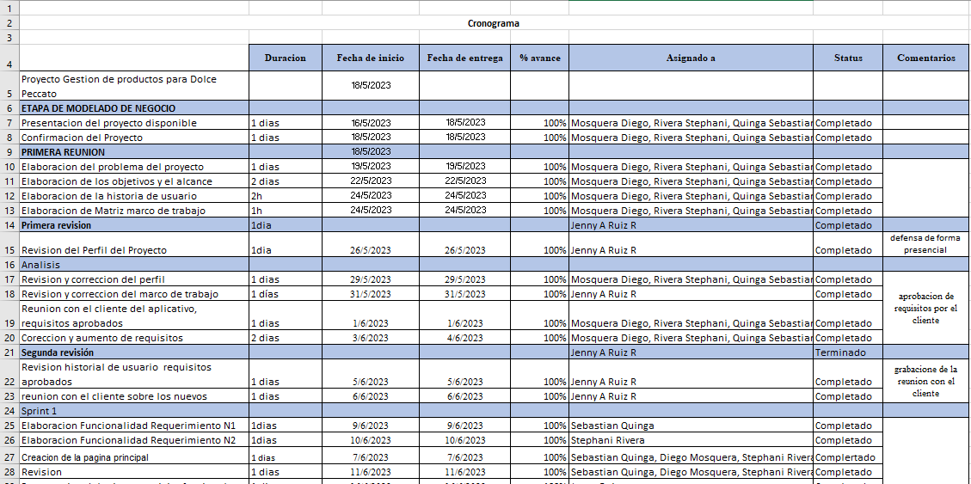
CRONOGRAMA

Slide 8
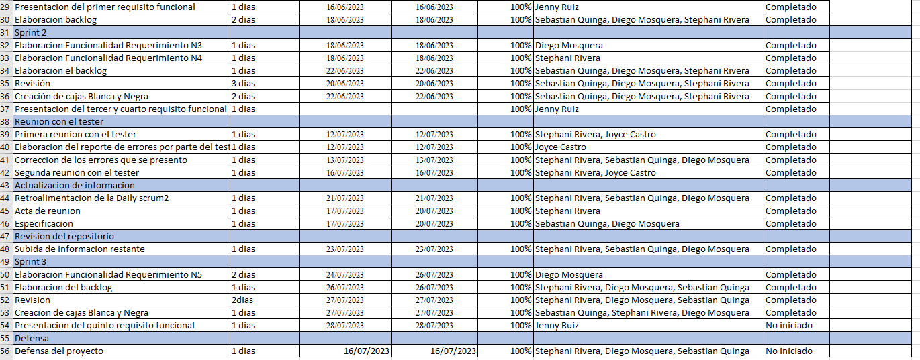
CRONOGRAMA

Slide 9
